Slide 1
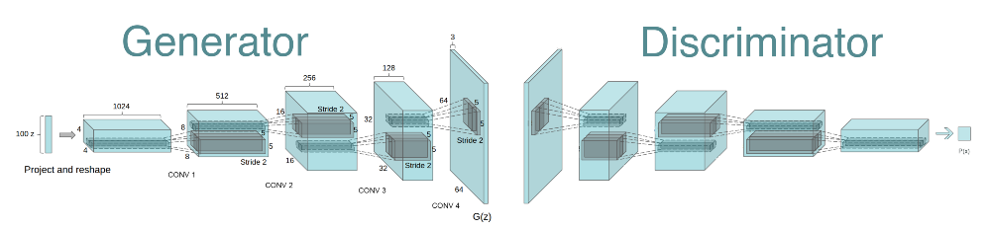
Генератор DCGAN
Генератор:
1) Обратная свёртка;
2) Batch normalization;
3) ReLU активация;
4) Tanh функция.

Slide 2
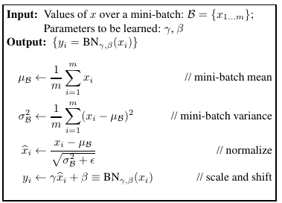
Генератор DCGAN
Batch normalization - метод ускорения глубокого обучения. Нормализация входных данных таким образом, чтобы получить нулевое матожидание и единичную дисперсию.

Slide 3
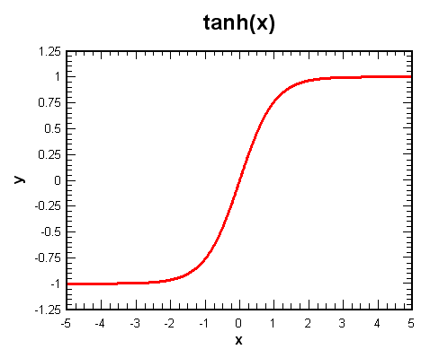
Генератор DCGAN
ReLU активация - f(x) = max(0, x), реализует простой пороговый переход в нуле.
Tanh функция -

Slide 4
Генератор DCGAN
1 Слой: Обратная свёртка ->
Batch normalization ->
ReLU активация
2 Слой: Обратная свёртка ->
Batch normalization ->
ReLU активация
3 Слой: Обратная свёртка ->
Batch normalization ->
ReLU активация
4 Слой: Обратная свёртка ->
Batch normalization ->
ReLU активация
5 Слой: Обратная свёртка ->
Tanh функция

Slide 5
Дискриминатор DCGAN
Дискриминатор :
1) Свёртка;
2) Batch normalization;
3) LeakyReLU активация.

Slide 6
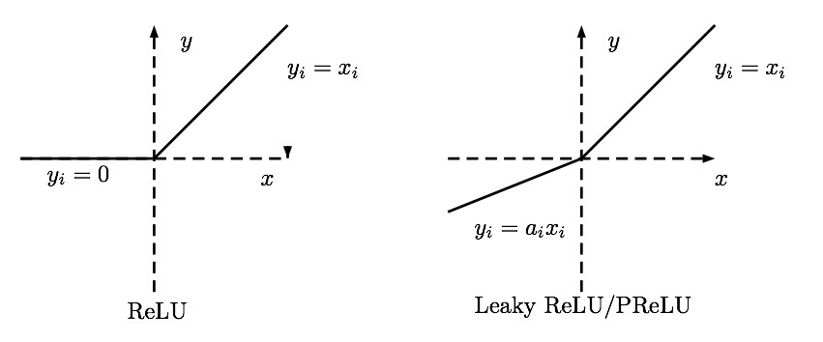
Дискриминатор DCGAN
LeakyReLU - f(x) = αx при x < 0 и f(x) = x при x ≥ 0, где α – малая константа.

Slide 7
Дискриминатор DCGAN
1 Слой: Свёртка ->
LeakyReLU активация
2 Слой: Свёртка ->
Batch normalization ->
LeakyReLU активация
3 Слой: Транспонированная свёртка ->
Batch normalization ->
LeakyReLU активация
4 Слой: Транспонированная свёртка ->
Batch normalization ->
LeakyReLU активация
5 Слой: Свёртка

Slide 8
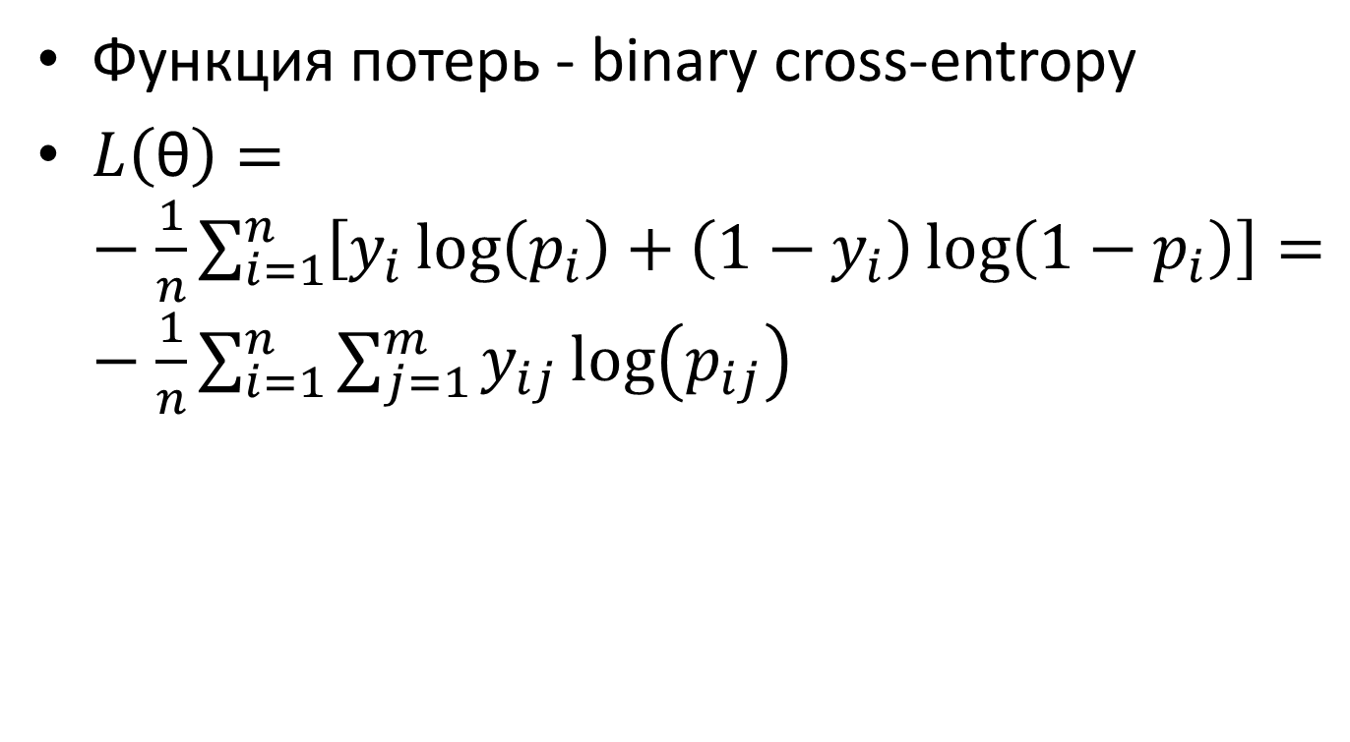
DCGAN
Функция потерь - binary cross-entropy
$L\left(\text{θ}\right)=−\frac{1}{n}\sum_{i=1}^{n}{\left[y_{i}\log\left(p_{i}\right)+\left(1−y_{i}\right)\log\left(1−p_{i}\right)\right]}=−\frac{1}{n}\sum_{i=1}^{n}{\sum_{j=1}^{m}{y_{ij}\log\left(p_{ij}\right)}}$

